Slide 1
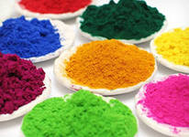
Харчові добавки і їх вплив на організм людини

Slide 2
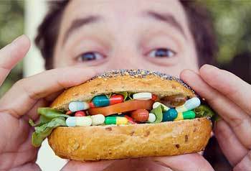
1. Харчові добавки 2. Класифікація харчових добавок 3. Вплив на здоров'я харчових добавок 4. Фаст-фуди
Зміст

Slide 3
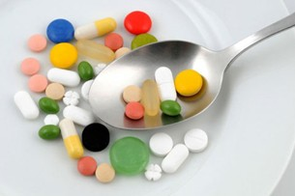
1.Харчові добавки – природні і синтезовані хімічні сполуки, призначені для введення в харчові продукти з метою прискорення або поліпшення їх технологічної обробки, збільшення термінів зберігання, консервування, а також зберігання або надання готовим продуктам харчування певних органолептичних властивостей (кольору, запаху, смаку, консистенції).

Slide 4
2.Класифікація харчових добавок
Е100-Е182 – барвники
Е200-Е299 – консерванти
Е300-Е399 – антиоксиданти
Е400-Е499 – стабілізатори
Е500-Е599 – емульгатори
Е600-Е699 – посилювачі смаку і аромату
Е700-Е899 – запасні індекси
Е900-Е999 – піногасники

Slide 5
3.Добавки, які викликають особливе застереження щодо впливу на здоров’я
Е102, Е103 (малиновий) – викликає приступи астми;
Е104-Е107, Е110, Е120 (жовтий, оранжевий) – викликає астму, гастрити, виразкову хворобу шлунка.
Е121 (цитрусовий, червоний),
Е122 – ракові хвороби
Е123 – спричиняє пороки серця у плода (під час вагітності), утворенню каменів у нирках і печінці.

Slide 6
Е124 – канцерогенний, викликає астму.
Е125, Е127 – викликає гіперфункцію щитовидної залози.
Е210; Е211; Е212 - канцерогенний, викликає астму.
Е 221; Е220– руйнують вітаміни В1 (тіамін) і вітамін Н (біотин) в організмі людини, спонукають збудливість нервової системи, дратівливість, камені в нирках і печінці.
Е250, Е251 -викликають хвороби серцево-судинної системи, гастрити, кам’яну хворобу печінки і нирок, підвищують збудливість у дітей, можуть призвести до харчового отруєння і навіть смерті.

Slide 7
Е282 – канцерогенний.
Е239, Е240 – канцерогенний. Викликає рак молочних залоз, остеопороз.
Е201 викликає онкохвороби.
Е230 викликає кровотечі в органах і злоякісні зміни в органах. Канцерогенний.
Е321 – викликає онкологічні хвороби, токсикоз. Е400-Е405 – стабілізатори, дуже небезпечні.
Е450-Е451 (фосфати). Надмірне їх використання погіршує засвоєння Кальцію, що сприяє відкладенню фосфору і кальцію в нирках і печінці у вигляді каменів і сприяє розвитку остеопорозу.
Консервант Е281 викликає мігрень.

Slide 8
Е636, Е637– небезпечний для організму людини
Е951– дуже небезпечний (онкологія)
Е954– канцерогенний.
Е967 – викликає нирково - та жовчнокам’яну хворобу.
Добавки Е500-Е599 – емульгатори, можуть спровокувати захворювання травної системи.
Небезпечні добавки Е510, Е513 та Е527, особливо негативно впливають на печінку та викликають розлади шлунка.

Slide 9
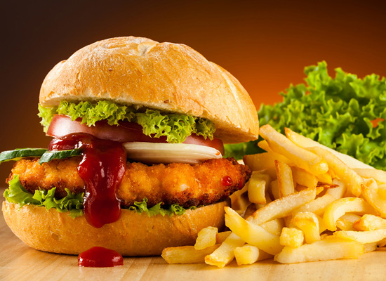
4.Фаст-фуди – висококалорійна їжа без корисних біологічно-активних речовин, вітамінів, мікроелементів, проте містять у великій кількості консерванти, які імітують натуральні апетитні запахи, що нейтралізуються печінкою. Така їжа викликає гастрити, виразку шлунку, слабкий імунітет, атеросклероз, варікоз вен, кили, запори, спайки, непрохідність кишечника, безсоння, ожиріння.

